Slide 1
Håndhygiene og bruk av hansker i helsetjenesten
Utarbeidet av Nasjonal arbeidsgruppe for markering av håndhygienedagen 5. mai
April 2024

Slide 2
Om bruk av presentasjonen
Det er ikke anledning til å redigere i denne presentasjonen før fremvisning (med unntak av å slette denne siden).
Det er imidlertid mulig å ta hele eller deler av innholdet over i andre maler. Illustrasjoner eid av FHI kan flyttes over og benyttes (de kan ikke endres på), men de må da krediteres FHI. Bilder fra for eksempel Colourbox eller andre bildetjenester kan ikke gjenbrukes i andre presentasjoner/maler.
Denne siden bør fjernes før bruk

Slide 3
Innhold
Håndhygiene – hvorfor så viktig?
Hvordan skal håndhygiene utføres?
Når skal håndhygiene utføres – modellen for håndhygiene?
Håndhygienefasiliteter
Bar fra albuen og ned
Hansker
Hudreaksjoner og hudpleie
Håndhygiene blant pasienter og besøkende

Slide 4
1. Håndhygiene – hvorfor så viktig?

Slide 5
Håndhygiene
Hvorfor så viktig?
Til enhver tid har 4-7 % av pasienter ved norske helseinstitusjoner en helsetjenesteassosiert infeksjon (HAI).
Helsepersonellets hender er en vanlig smittevei for overføring av smittestoffer mellom pasienter i helsetjenesten.
Riktig håndhygiene blant helsepersonell er vårt viktigste enkelttiltak for å forebygge helsetjenesteassosierte infeksjoner (HAI).
Internasjonal forskning viser at helsepersonell kun rengjør hendene i 20-80 % av tilfellene hvor det er påkrevet.
Det er en klar sammenheng mellom håndhygiene blant helsepersonell og antall helsetjenesteassosierte infeksjoner.
Referanse: Håndhygieneveilederen

Slide 6
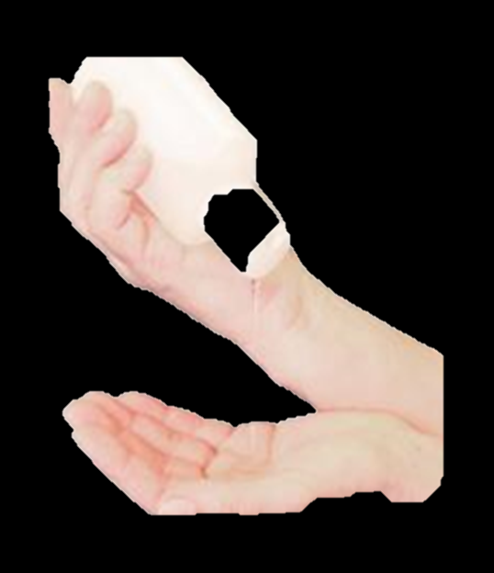
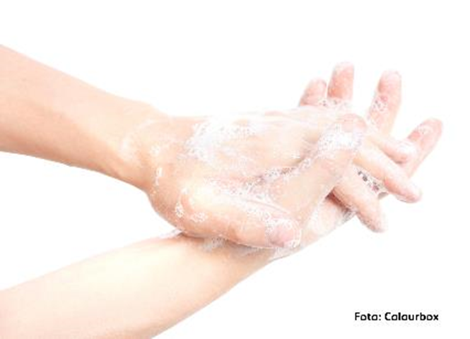
2. Hvordan skal håndhygiene utføres?

Slide 7
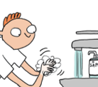
Hånddesinfeksjon eller håndvask med såpe og vann?
Håndvask med såpe og vann og hånddesinfeksjon er begge effektive og gode metoder for håndhygiene.
Det er tilstrekkelig å utføre enten håndvask eller hånddesinfeksjon. Å rutinemessig utføre begge metoder vil gi en økt belastning på huden på hendene.

Slide 8
Hånddesinfeksjon
Bruk av etanolbasert hånddesinfeksjonsmiddel, i flytende eller gel form, er i de fleste situasjoner anbefalt metode for håndhygiene i helsetjenesten.
Hånddesinfeksjon er anbefalt fordi:
det er mer effektivt enn såpe og vann mot de fleste mikroorganismer
det tar kortere tid enn håndvask med såpe og vann
det er lettere å gjennomføre der man arbeider («point of care»)
det er mer skånsomt for huden på hendene enn håndvask
Les mer i kapittelet Hånddesinfeksjon i Håndhygieneveilederen.

Slide 9
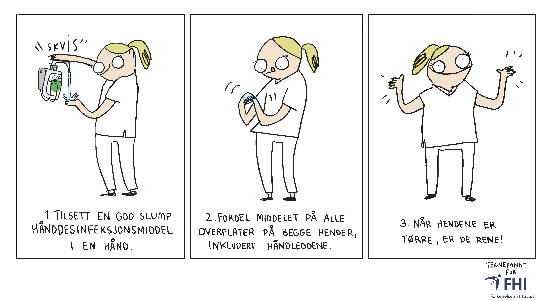
Hånddesinfeksjon på 1-2-3

Slide 10
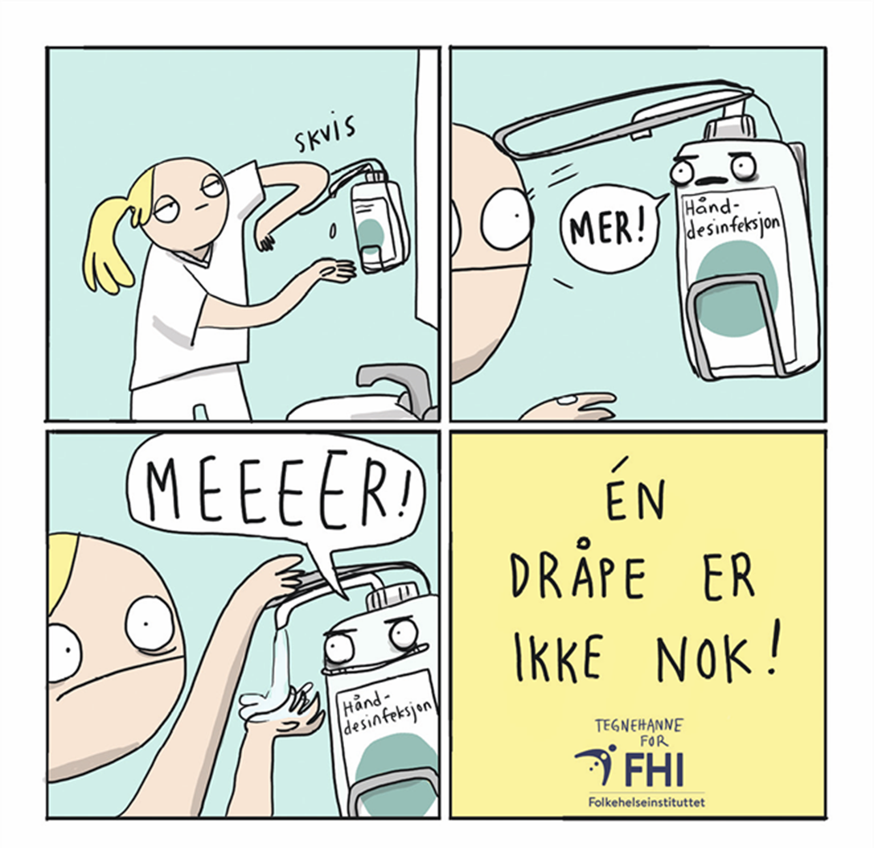
Husk å benytte tilstrekkelig middel – nok til at alle områder på begge hender blir godt fuktet!

Slide 11
Håndvask med såpe og vann
Hånddesinfeksjon har redusert effekt mot noen mikroorganismer og når man har organisk materiale på hendene.
Håndvask med såpe og lunkent vann skal derfor benyttes når:
Hendene er synlig skitne eller tilsølt med organisk materiale som kroppsvæsker og mat.
Ved kjent eller mistenkt smitte med sporedannende bakterier som Clostridioides difficile
Ved kjent eller mistenkt smitte med nakne virus som norovirus. Når hansker er benyttet kan hånddesinfeksjon vurderes som et alternativ til såpe og vann.
Etter toalettbesøk.
Etter kontakt med kjemikalier.

Slide 12
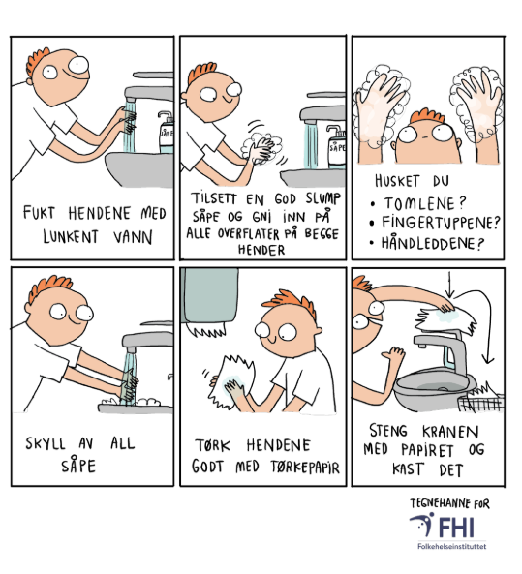
Håndvask – trinn for trinn
Fukt hendene.
Benytt tilstrekkelig med flytende såpe.
Fordel såpen godt over begge hender. Husk tomler, rundt negler, håndledd og mellom fingre.
Skyll hendene godt under rennende vann.
Tørk hendene helt tørre med engangs tørkepapir.
Totalt 40-60 sekunder
Les mer i kapittelet Håndvask med såpe og vann i Håndhygieneveilederen.

Slide 13
3. Når skal håndhygiene utføres?
Modellen for håndhygiene – håndhygiene til rett tid

Slide 14
Modellen for håndhygiene
4 indikasjoner – Håndhygiene til rett tid!
WHO har laget en enkel og funksjonell modell –”Five Moments for Hand Hygiene” – som oppsummerer når håndhygiene må utføres.
Modellen bygger på et geografisk konsept hvor man med fokus på én enkelt pasient deler helsetjenestemiljøet i to områder;
pasientsonen
helsetjenesteområdet

Slide 15
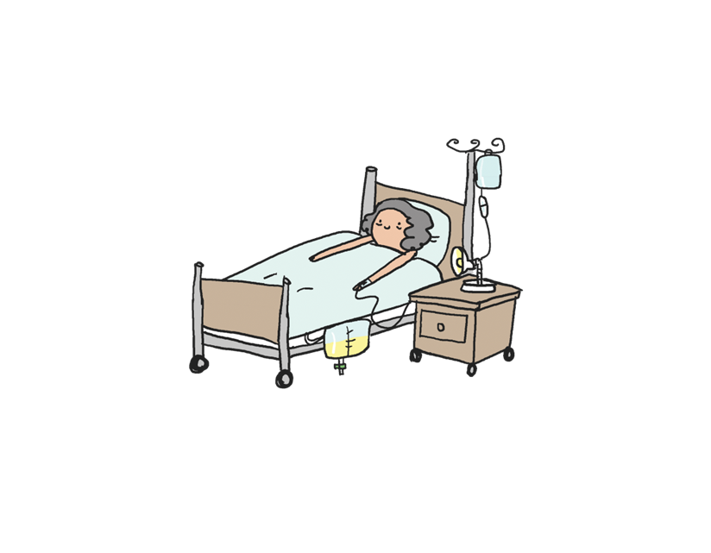
Pasientsonen
Modellen for håndhygiene
Pasientsonen består av pasienten og gjenstander i pasientens umiddelbare nærhet, som sengegjerde, nattbord, sengetøy, stol og annet medisinsk utstyr.
Overflatene i pasientsonen inneholder mikrober fra pasientens egen flora.
PASIENTSONEN

Slide 16
Helsetjenesteområdet
Modellen for håndhygiene
Helsetjenesteområdet omfatter alle flater utenfor pasientsonen til gjeldende pasient.
Det inkluderer andre pasienter og deres pasientsoner og det øvrige miljøet i helseinstitusjonen.
Helsetjenesteområdet er karakterisert av nærvær av forskjellige og tallrike mikrobearter, inkludert multiresistente organismer.

Slide 17
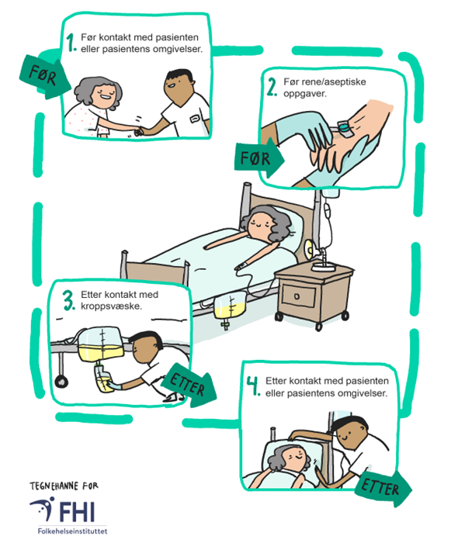
Håndhygiene til rett tid
Modellen for håndhygiene
Basert på dette geografiske konseptet og på WHOs modell "My 5 moments" er det utformet en norsk modell for når man må utføre håndhygiene under pleie/behandling:
”Håndhygiene til rett tid”

Slide 18
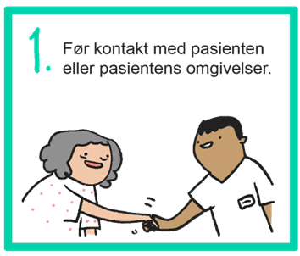
Indikasjon 1 - Før kontakt med pasient eller pasientens omgivelser
Når?
Utfør håndhygiene før du berører en pasient eller gjenstander i pasientens nærmeste omgivelser (pasientsonen).
Hvorfor?
For å beskytte pasienten mot potensielt sykdomsfremkallende mikroorganismer du har på hendene.
Eksempler:
Håndhilsning, personlig pleie, gå-trening, massasje, måle puls, blodtrykk, EKG, rydde nattbord med mer.

Slide 19
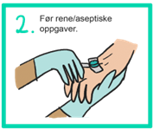
Indikasjon 2- Før rene/aseptiske oppgaver
Når?
Utfør håndhygiene umiddelbart før en ren/aseptisk oppgave.
Hvorfor?
For å beskytte pasienten mot at skadelige mikroorganismer, inkludert pasientens egne mikroorganismer, trenger inn i hans eller hennes kropp.
Eksempler:
Berøring av slimhinneområder (munn, nese, øyne), sårstell, injeksjoner, innleggelse av urinkateter.

Slide 20
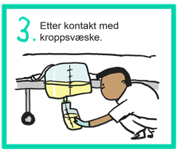
Indikasjon 3 – Etter kontakt med kroppsvæske
Når?
Rengjør hendene umiddelbart dersom du har vært i kontakt med kroppsvæske (også ved bruk av hansker).
Hvorfor?
For å beskytte deg selv og omgivelsene mot skadelige mikroorganismer fra pasienten.
Eksempler:
Slim i munn/luftveiene, sårvæske, sekresjon i drenasjesystem, kontakt med urin, avføring, oppkast, håndtering av mikrobiologisk prøvemateriale eller urent utstyr .

Slide 21
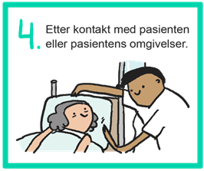
Indikasjon 4 – Etter kontakt med pasienten eller gjenstander i pasientsonen
Når?
Utfør håndhygiene når du forlater en pasient etter å ha berørt ham eller henne eller gjenstander i pasientens nærmeste omgivelser (pasientsonen).
Hvorfor?
For å beskytte deg selv og omgivelsene (helsetjenesteområdet) mot skadelige mikroorganismer fra pasienten.
Eksempler:
Håndhilsning, personlig pleie, gå-trening, massasje, måle puls, blodtrykk, EKG, rydde nattbord med mere.

Slide 22
Det er i tillegg viktig å utføre håndhygiene:
Etter opphold på desinfeksjonsrom eller håndtering av avfall eller urent utstyr.
Etter toalettbesøk.
Etter å ha hostet eller nyst i hendene, eller pusset nesen.
Før man går inn på rene områder som kjøkken, rene lager, medisinrom.
Før man skal tilberede eller spise mat.
Før man går inn eller ut av en avdeling.

Slide 23
Modellens egnethet for langtidsinstitusjoner
Modellen er utarbeidet for sykehus. Den er imidlertid, med noen justeringer, også godt egnet for bruk i kommunale langtidsinstitusjoner.
Ved stell og pleie av beboeren inne på rommet vil kravene til håndhygiene være som beskrevet i modellen Håndhygiene til rett tid («4 indikasjoner for håndhygiene»).
I andre tilfeller, eksempelvis ved enheter hvor beboerne tilbringer mye tid i fellesarealer, kan det være vanskelig og lite naturlig å utføre håndhygiene før og etter enhver fysisk kontakt (som klapp på skulder, hjelp til å sitte bedre i stol eller lign.).
I disse situasjonene kan man skille mellom normal, sosial omgang, og mer pleierelaterte oppgaver med større fare for overføring av sykdomsfremkallende mikroorganismer.

Slide 24
4. Håndhygienefasiliteter
Det skal være lett å gjøre rett!

Slide 25
Håndhygienefasiliteter
Tilgjengelighet av håndhygienefasiliteter er avgjørende for god etterlevelse av håndhygieniske retningslinjer. Hånddesinfeksjon må være tilgjengelig der pleie, undersøkelse og behandling skjer – ”at the point of care”.
Får å få en ideell plassering av hånddesinfeksjon i det enkelte rom bør det, i lys av modellen for håndhygiene, gjøres en analyse av arbeidsflyten i rommet. Les mer i håndhygieneveilederen.
Alkoholholdig hånddesinfeksjon kan ved inntak føre til skader, og sikkerheten ved bruk og plassering må spesielt vurderes i områder hvor barn, psykisk syke, mentalt reduserte eller andre grupper med økt risiko for utilsiktet inntak ferdes.

Slide 26
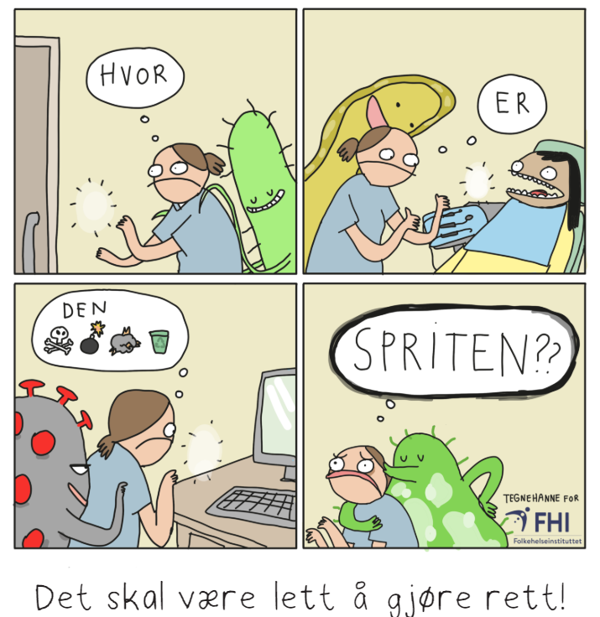
Anbefalinger for plassering av hånddesinfeksjonsdispensere
Generelle anbefalinger for plassering:
innen armlengdes avstand fra hver pasientseng (maks 1 m)
rett på innsiden av hvert pasientrom, lett synlig
på utsiden av hvert pasientrom, samme side som dørhåndtaket
festet til mobile arbeidsbord
høyaktivitetsområder som: arbeidsrom, desinfeksjonsrom, medisinrom, oppholdsstuer
flerbruksrom som undersøkelsesrom og lignende
forts.

Slide 27
Anbefalinger for plassering av hånddesinfeksjonsdispensere, forts.
på utsiden av rene lagre, samme side som dørhåndtak
ved inngangen til avdelingen, samme side som dørhåndtak
ved utgangen fra avdelingen, samme side som dørhåndtak
i pasientområder som: venterom, resepsjonsområder, hotell foajeer etc.
Les mer om temaet i Håndhygieneveilederen, i avsnittet Forsiktighetsregler ved bruk av hånddesinfeksjon.

Slide 28
5. Bar fra albuen og ned
Arbeidsuniform, ringer, klokker og negler
Referanse: Håndhygieneveilederen, Fingerringer, armbåndsur og arbeidsantrekk og Negler

Slide 29
Bar fra albuen og ned
Håndsmykker og lange negler hindrer riktig utførelse av håndhygiene, og gir gode levekår for sykdomsfremkallende bakterier.
Internasjonale og nasjonale veiledere for håndhygiene anbefaler derfor helsepersonell å ha korte negler ( kortere enn 2 mm) og å ta av ringer og armbåndsur under alt arbeid som medfører fysisk pasientkontakt.
Å være bar fra albuen og ned er en viktig forutsetning for effektiv håndhygiene!

Slide 30
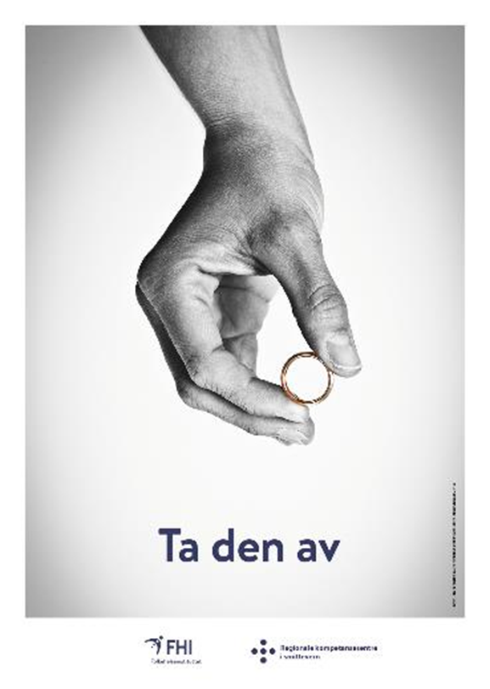
Ringer
Bar fra albuen og ned
Helsepersonell med ring på hendene har over dobbelt så hyppig tarmbakterier (Enterobacterales) på hendene som de som er uten ringer.
Dette gjelder også de som bærer en glatt giftering.

Slide 31
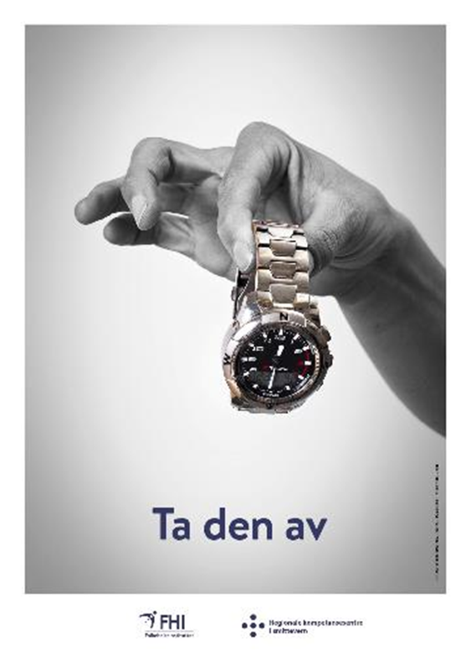
Armbåndsur
Bar fra albuen og ned
Helsepersonell som bærer armbåndsur har tre ganger så mange bakterier på hendene enn de som ikke bærer armbåndsur.

Slide 32
Negler
Helsepersonell med lange negler (lenger enn 2 mm) har over dobbelt så hyppig forekomst av gule stafylokokker på hendene enn de med korte negler.

Slide 33
6. Hansker
Hansker – bare når det trengs!
Referanse: Håndhygieneveilederen, Hansker

Slide 34
Hansker
Bare når det trengs!
Rene engangshansker beskytter helsepersonells hender mot forurensing av mikroorganismer, blod og andre kroppsvæsker.
Hansker er anbefalt i enkelte situasjoner, som et supplement til håndhygiene.
Brukt riktig er engangshansker et viktig smitteverntiltak – brukt på feil måte kan hansker føre til økt smitterisiko.
Hendene kan bli forurenset også med hansker på, og hansker erstatter derfor aldri håndhygiene.
Behovet for håndhygiene er det samme, uavhengig av om hansker benyttes eller ikke.

Slide 35
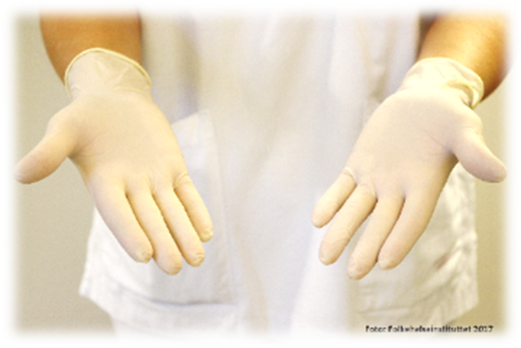
Type hansker
Benytt hansker av lateks eller nitril, fortrinnsvis med lang mansjett.
Vinylhansker gir ikke tilstrekkelig beskyttelse mot smitte og anbefales ikke til bruk i helsetjenesten.

Slide 36
Når er hansker anbefalt?
Når det er forventet direkte kontakt med blod, sekreter/ekskreter, slimhinner, ikke-intakt hud eller annet mulig infeksiøst materiale.
Ved berøring av synlig forurenset utstyr eller flater.
Når anbefalt ved kjent smitte.
Når helsepersonell har eksem eller sår på hendene.*
Ved risiko for kontakt med skadelige medikamenter eller kjemikalier.
Ved kirurgiske-, invasive- eller aseptiske prosedyrer (sterile hansker).
*Når helsepersonell har eksem eller sår på hendene, bør det gjøres individuell vurdering i samråd med leder/lege vedrørende deltagelse i pasientnært arbeid, og i hvilke situasjoner hansker eventuelt bør benyttes.

Slide 37
Eksempel på situasjoner hvor det er behov for hansker
Direkte pasientkontakt
Når det forventes kontakt med blod, sekreter, ekskreter, slimhinner eller ikke-intakt hud.
Ved kjent smitte, når anbefalt.
Ved prosedyrer som tannpleie, blodprøvetaking, underlivsundersøkelse, sårstell og suging av luftveier.
Indirekte pasientkontakt
Håndtering av urent utstyr som pussbekken, bekken og urinflasker.
Ved fjerning av søl av kroppsvæsker.
Ved håndtering av skadelige medikamenter eller kjemikalier.

Slide 38
Eksempel på situasjoner hvor det ikke er behov for hansker
Direkte pasientkontakt for eksempel ved:
Håndhilsning.
Måling av blodtrykk og puls.
Hårvask, oventil stell og påkledning.
Pasienttransport.
Indirekte pasientkontakt for eksempel ved:
Bruk av telefon og dokumentasjon på pasientkurve.
Utdeling av orale medikamenter og matservering.
Sengereiing.
Håndtering av oksygentilførsel med nesekateter/maske.

Slide 39
Overforbruk av hansker
Man har de siste årene sett en sterk økning i bruk av rene engangshansker i helsetjenesten, og da spesielt i situasjoner hvor det ikke er behov for hansker.
Det benyttes hvert år over 300 millioner rene engangshansker i helsetjenesten.
Det antas at over 70 millioner av hanskene benyttes uten at det trengs.
Dette utgjør 490 tonn unødvendig avfall. Hvert år!
Overforbruk og feil bruk fører til:
Redusert etterlevelse av håndhygiene og økt risiko for smitteoverføring.
Økt forekomst av hudirritasjon på hender.
Økte kostnader.
Økt belastning på miljøet.

Slide 40
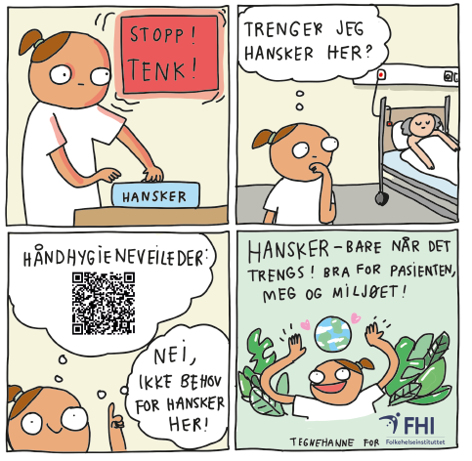
Stopp! Tenk! Gjør en forskjell!
Bruk hansker bare når det trengs!

Slide 41
Hanskebruk - VETT
Mikroorganismer kan overføres til hendene dine gjennom mikroskopiske hull i hanskene. Hendene forurenses også lett når hansker tas av. Opptil 30% av helsepersonell har smittestoffer på hendene etter pasientkontakt, selv om de har benyttet hansker.
Følge indikasjonene for håndhygiene uavhengig av om hansker benyttes. Hansker erstatter ikke håndhygiene!
Utfør håndhygiene før du tar hansker ut av boks med rene hansker (uavhengig av indikasjon for håndhygiene), slik at hanskene i boksen ikke forurenses.
Bruk hansker kun når det trengs. Vurder behov i den enkelte situasjon.

Slide 42
Hanskebruk - VETT
Ta alltid av hansker umiddelbart etter urene oppgaver, og utfør håndhygiene umiddelbart før neste gjøremål. Dette gjelder også når du fortsetter arbeidet hos samme pasient. Ved behov for hansker ved neste oppgave tas hansker av, håndhygiene utføres, og nye hansker tas på.
Benytt hansker av lateks eller nitril, fortrinnsvis med lang mansjett. Plasthansker (inkl. vinyl) gir ikke tilstrekkelig beskyttelse. De har dårligere barriereegenskap, strekkstyrke og passform. Lang mansjett forhindrer tilgrising av håndleddet og at det kommer vann inn i hansken.
Behov for hanskeskift og håndhygiene er det samme på isolat som ved annen pleie (gjelder ikke ved smitterisikogruppe 4).

Slide 43
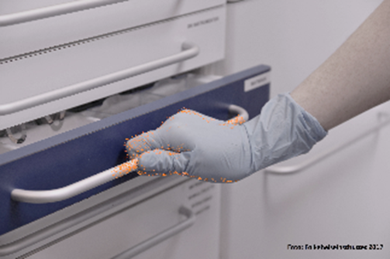
Hanskebruk UVETT
Ikke benytt hansker når det ikke er behov for det. Hyppig bruk av hansker øker risikoen for hudirritasjon. Unødig hanskebruk gir økt mengde avfall og økt belastning på miljøet.
Ikke glem å ta av hanskene. Hansker er ment for urene oppgaver. Ta av hansker og utfør håndhygiene straks uren oppgave er utført. Med urene hansker kan du overføre pasientens egne bakterier til andre steder på pasientens kropp eller spre mikrober til omgivelse ved å ta på inventar, gardiner o.l.
Ikke benytt hansker på fuktige hender. Hansker på fuktige hender gir slitasje på huden og øker risikoen for hudirritasjon.
Ikke desinfiser hanskene. Hanskenes beskyttelsesevne forringes av såpe og alkohol. Hansker skal aldri gjenbrukes.

Slide 44
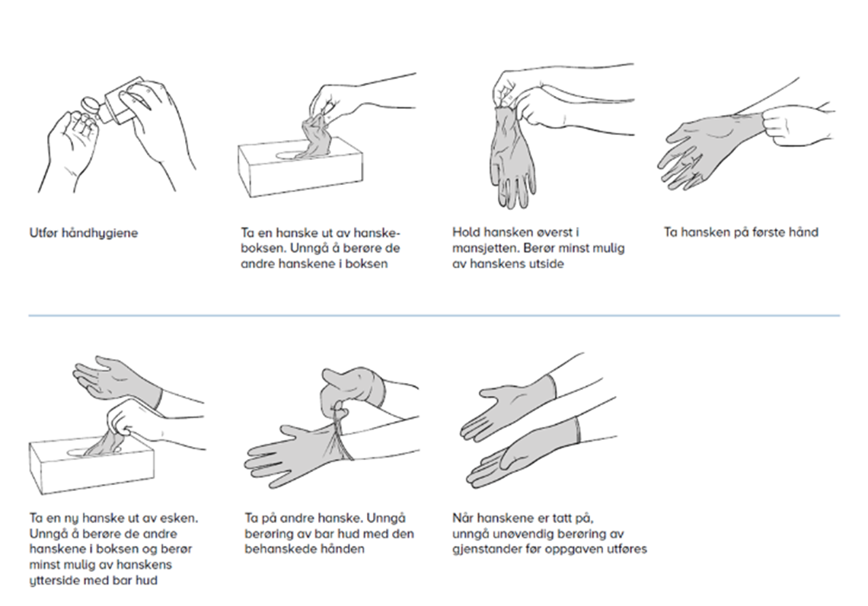
Påkledning av hansker

Slide 45
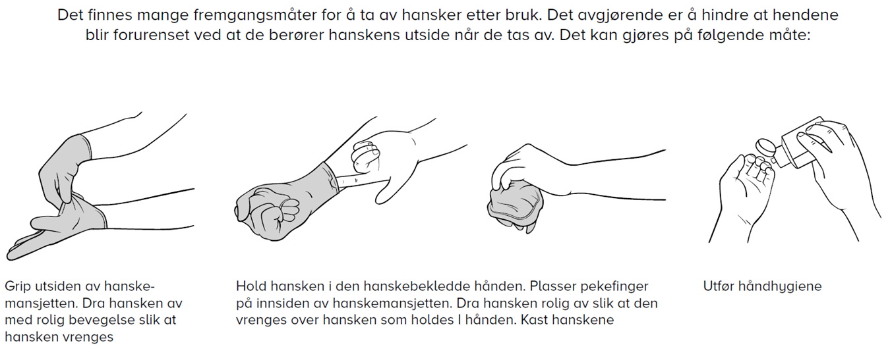
Avkledning av hansker

Slide 46
7. Hudreaksjoner og hudpleie
Referanse: Håndhygieneveilederen, Hudreaksjoner og hudpleie

Slide 47
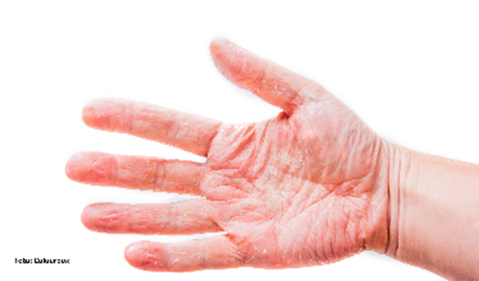
Hudreaksjoner og hudpleie
Hudens naturlige forsvarsmekanismer beskytter den og bidrar til å holde den sunn.
Skadet og irritert hud har reduserte barrierefunksjoner og økt risiko for kolonisering med potensielt sykdomsfremkallende bakterier.
Hel og sunn hud på hendene er derfor avgjørende for god håndhygiene.
Regelmessig bruk av hudpleieprodukter forebygger utviklingen av hudirritasjon.
Arbeidsgiver bør tilse at helsepersonell har egnede håndkremer lett tilgjengelig.
Overforbruk og feil bruk av hansker fører til økt forekomst av hudirritasjon på hender

Slide 48
Hvordan forebygge irritert hud på hendene?
Benytt hånddesinfeksjon fremfor håndvask.
Påfør hånddesinfeksjon kun på tørre hender.
Benytt hansker kun ved behov og på tørre hender.
Ved håndvask:
Benytt lunkent (ikke varmt) vann.
Fukt hendene før såpen tilføres.
Benytt såper som er dokumentert milde for hendene.
Skyll godt av alle såperester.
Benytt myke, absorberende papirhåndklær av god kvalitet.

Slide 49
8. Håndhygiene blant pasienter og besøkende
Referanse: Håndhygieneveilederen, Håndhygiene blant pasienter og besøkende

Slide 50
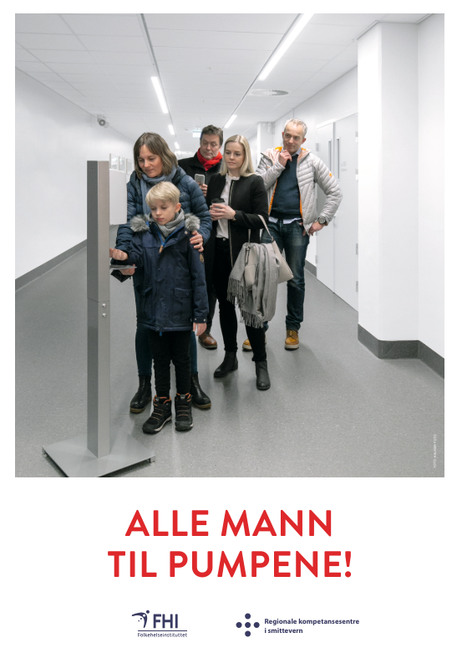
Håndhygiene blant pasienter og besøkende
Forskning viser at pasienter i helseinstitusjoner ofte har store mengder sykdomsfremkallende bakterier på hendene.
Studier viser også at helsepersonell i liten grad legger til rette for håndhygiene for pasienter og besøkende.
Husk å legge til rette for håndhygiene - som et minimum etter toalettbesøk og før måltider.

Slide 51
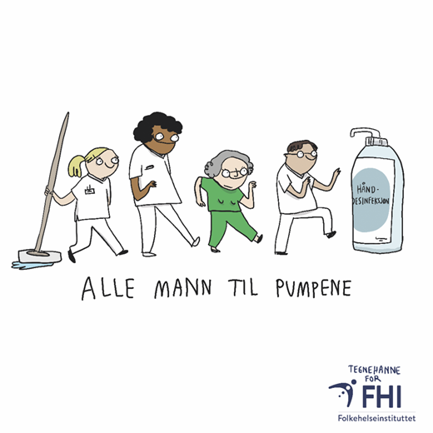
Oppsummering
Håndhygiene er vårt enkleste, viktigste og mest effektive tiltak for å forebygge helsetjenesteassosierte infeksjoner.
Det må være enkelt å gjøre rett – sørg for gode håndhygienefasiliteter for helsepersonell, pasienter og besøkende.
Både hånddesinfeksjon og håndvask er gode og effektive metoder for håndhygiene.
Hånddesinfeksjon er i de fleste tilfeller den foretrukne metode for håndhygiene innen helsetjenesten, det tar kortest tid og er mer skånsomt for huden på hendene.
Korte negler og fravær av ringer og klokker er en forutsetning for effektiv håndhygiene.
Husk hudpleie – sunn og hel hud er en annen viktig forutsetning for effektiv håndhygiene.
Bruk hansker bare når det trengs!
Hansker kan ikke erstatte håndhygiene.
Vi sees ved pumpene!

